Slide 1
Observación Electoral Elecciones Provinciales en San Carlos de Bariloche
Junio 2015

Slide 2
Del nacimiento
Docente del Departamento de Estadística, con vasta experiencia en Observación Electoral
Acciones para el cumplimiento de los derechos de los ciudadanos.
2013: accesibilidad de los centros de votación

Slide 3
Reuniones semanales desde febrero
Primera experiencia de
Observación Electoral
en Río Negro
DEFINICIÓN
ACREDITACIÓN
DISEÑO MUESTRAL
DIFUSIÓN
INSTRUMENTOS
CONFORMACIÓN DE LA RED DE VOLUNTARIOS

Slide 4
La red de voluntarios
La red de observadores/as
65 voluntarios/as
44% votaban por primera vez
30 años edad promedio
2/3 mujeres

Slide 5
De la muestra de mesas
90% de escuelas
17 % de mesas de votación

Slide 6
14 de junio

Slide 7
La red de voluntarios/as se presenta en la mesa de votación asignada
A la mañana temprano (de 7:30 hasta la apertura de la mesa) , para observar el procedimiento de formación de la mesa
❶
Al medio día (de 11:30 a 13 :00) , para observar cómo se está dando el proceso de votación.
❷
A la mañana tarde/noche (de 17:30 hasta el final del escrutinio) , para observar el procedimiento cierre de la mesa y el escrutinio de los votos
❸

Slide 8
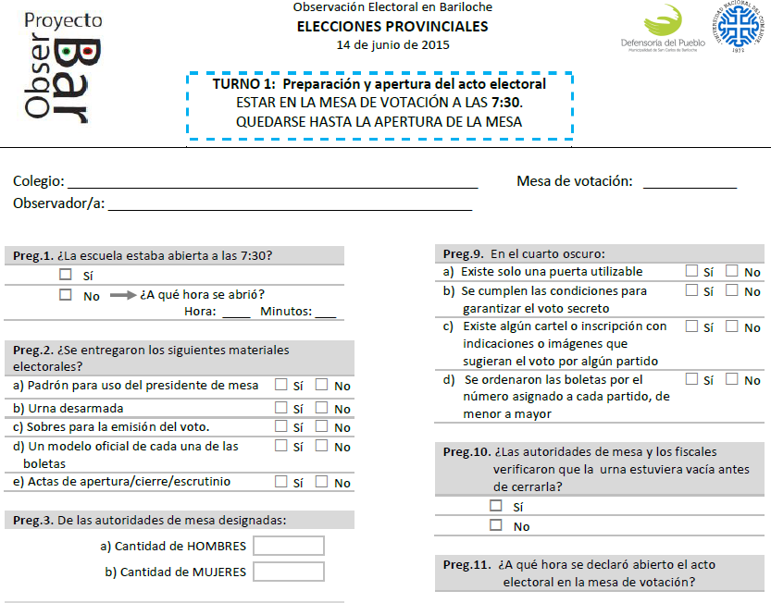
Registran lo observado en formularios especialmente diseñados

Slide 9
Voluntarios/as en el “centro de llamadas” …

Slide 10
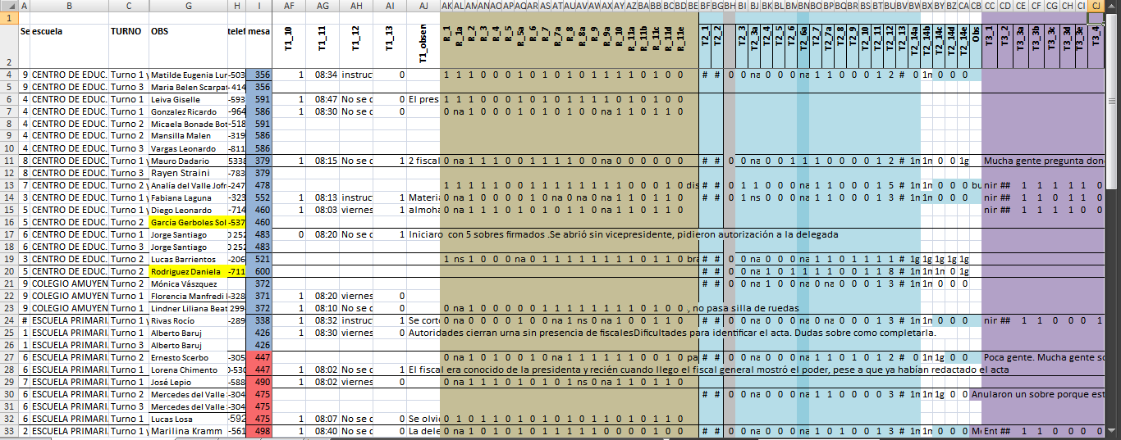
… recogen las observaciones para alimentar la base de datos:

